Slide 1
SESION CONJUNTA ACADEMIA MEXICANA DE CIRUGIA / FUNDACION ACADEMIA AESCULAP
ENFOQUE DE LAS ESPECIALIDADES MEDICAS EN LA SEGURIDAD DEL PACIENTE.
3 DE SEPTIEMBRE 2019

Slide 2
PROGRAMA
Introducción.
Acad. Dr. Jorge A Pérez Castro y Vázquez.
Actividades de la Comisión de Seguridad del Paciente 2006-2019
Mtra. Verónica Ramos Terrazas
Liderazgo en seguridad del paciente para el cirujano general
Dra. Lilia Cote Estrada.
Innovaciones que apoyan la seguridad del paciente ortopédico
Dr. Erik Hazan Lasri.

Slide 3
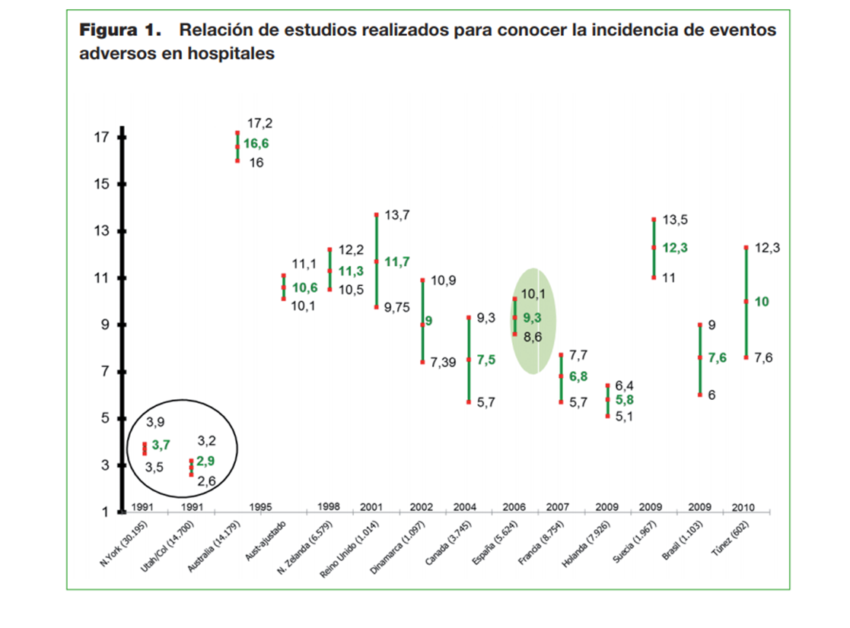
¿Porque la seguridad del paciente y su enfoque por las especialidades?
Porque es un problema no resuelto a pesar de los múltiples intentos para controlarlo y de la INDUDABLE TAREA en la promoción, difusión y creación de proyectos, programas, cursos, protocolos y de la existencia de resultados malos, regulares , buenos y muy buenos, no se ha logrado el objetivo deseado.
2006 Comisión de seguridad del paciente AMC y FAA

Slide 4
Panel de Seguridad del Paciente. Academia Mexicana de Cirugía 4 de junio del 2019
Integración de la S del P al currículo.
Fac. de Medicina, ENEO de la UNAM
Educación continua en línea en S del P.
Fundación Carlos Slim. APRENDE
Cartas Compromiso “Vidas salvadas”
Patient Safety Movement. APSS
Zero muertes prevenibles.
NADIE
INCMNSZ. Programa de concientización.

Slide 5
Fundación Carlos Slim. Portafolio digital en salud.
Consultorio Médico Digital
Algoritmos clínicos
Guías de Práctica Clínica
Calculadoras de Salud
Videoteca de procedimientos clínicos
Línea de vida para la prevención proactiva
Noticias de salud
Apps de Salud
Sitios de interés para la vinculación académica
PLM UNAM, entre otros
86,438 médicos, enfermeras, trabajadores sociales, promotores y otros miembros del equipo de salud en México y varios países de América Latina se han graduado.

Slide 6
Nadie. Campaña de concientización en seguridad

Slide 7
Patient Safety Movement. Actionable Patient Safety Solutions
Dieciocho APSS con mas de 30 soluciones para la salud.
Programa a nivel institucional.
De afiliación voluntaria.
Reconocimiento de sus pares.
Medicina basada en evidencias.
Mejores practicas seguras

Slide 8
Líneas estratégicas para la seguridad del paciente
1: Cultura de Seguridad: factores humanos, organizativos y formación
2: Prácticas clínicas seguras
3: Gestión del riesgo y sistemas de notificación y aprendizaje de los incidentes
4: La participación de los pacientes y ciudadanos por su seguridad
5: Investigación en seguridad del paciente
6: Participación internacional
https://www.seguridaddelpaciente.es/resources/documentos/2015/Estrategia%20Seguridad%20del%20Paciente%202015-2020.pdf

Slide 9
En resumen y tras años de trabajo en Seguridad del Paciente, podemos decir que:
Existe conocimiento suficiente de la frecuencia y distribución de los eventos adversos, así como de los factores contribuyentes en todos los ámbitos asistenciales.
El 9-12% de los pacientes atendidos en hospitalización como en urgencias y al 1-2% de los pacientes atendidos en centros de atención primaria sufren un evento adverso relacionado con la atención recibida.
Los porcentajes de evitabilidad, si se aplicara el conocimiento disponible, son importantes, variando en función del tipo de evento adverso y del ámbito asistencial y de especialidad esta entre el 50 y el 70%.
Se dispone de evidencia, de moderada y alta calidad sobre la importancia y utilidad de aplicar prácticas y procedimientos seguros
Se estima que los costos ocasionados por los eventos adversos y por las oportunidades perdidas por no hacer lo que se debería de hacer suponen un porcentaje importante del gasto sanitario.
En definitiva, los eventos adversos relacionados con la asistencia sanitaria son un problema de salud pública por su magnitud, trascendencia y posibilidad de prevención.

Slide 10
Hoy en día, la seguridad del paciente así como la calidad en la atención se considera una prioridad internacional, debido al alto índice de eventos adversos dentro del ámbito hospitalario.
OMS Alianza Mundial para la Seguridad del Paciente
(2004)
Se publican las seis metas internacionales para la seguridad del paciente (septiembre 2006)
OMS
Ocho acciones esenciales para la seguridad del paciente
(septiembre 2017)
CSG

Slide 11
Perspectiva.
Sabemos lo que hay que hacer, pero no sabemos si lo hacemos en la medida que se debería.
Generación de una cultura de Seguridad del Paciente

Slide 12
Perfil: Mtra. Verónica Ramos Terrazas Vicepresidenta Operativa de la Fundación Academia Aesculap México, A.C. y Coordinadora para Latinoamérica de la Red Global de Academia Aesculap
Licenciatura en Relaciones Comerciales por el Instituto Tecnológico de Chihuahua, posteriormente la Maestría en Responsabilidad Social por la Universidad Anáhuac y el Diplomado en Desarrollo Gerencial por el Instituto Tecnológico Autónomo de México (ITAM)
Relaciones Públicas en el Sector Salud, Responsabilidad Social y Liderazgo Holístico

Slide 13
Perfil: Dra. Lilia Cote Estrada Asesora Académica en Seguridad del Paciente de Fundación Academia Aesculap.
Médico cirujano en la UNAM, Cirugía General, Hospital de Especialidades Centro Médico La Raza IMSS, Diplomado en Gerencia Hospitalaria, Centro Interamericano de Seguridad Social, Maestría en Administración de Instituciones de Salud, Universidad La Salle, Especialidad en Derecho Administrativo Facultad de Derecho , UNAM, Diplomado Alta Dirección Tecnológico de Monterrey, Estancia Universidad de Barcelona.
La Calidad y Seguridad del Paciente, la Certificación Hospitalaria, la Prevención y Control de Infecciones Asociadas a la Atención de la Salud, Responsabilidad Profesional.

Slide 14
Perfil: Dr. Erik Hazan Lasri Jefe de la División de Traumatología, Urgencias e Infecciones Oseas del Instituto Nacional de Rehabilitación "Luis Guillermo Ibarra”
Médico Cirujano, Fac de medicina de la UNAM. Especialización en Ortopedia y Traumatología, Instituto Nacional de Ortopedia. Superespecialización en Traumatología y Reconstrucción Ortopédica, Texas Medical Center, Universidad de Texas, Houston Texas y en Oncología Ortopédica, Massachusetts General Hospital, Harvard Medical School, Boston Mass.
Ingeniería de Tejidos, Cirugía Integrada por Computadora e Imágenes Médicas Digitalizadas y metabolismo cartilaginoso y óseo

Slide 15
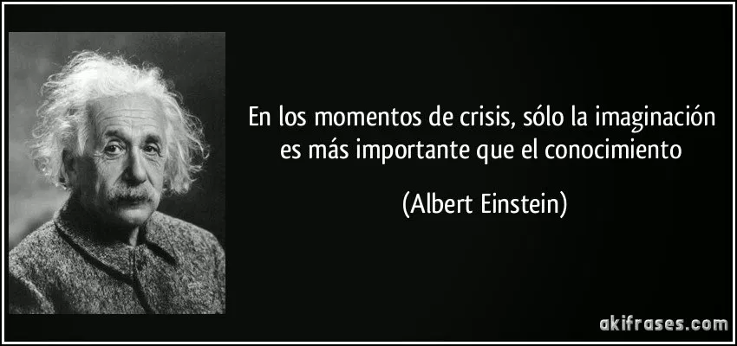
Por eso estamos aquí para hablar de lo que sigue o seguir con lo que ya hablamos
jope_@yahoo.com

